Slide 1
зоомагазин
Марданян А.С.
ИКБО-20-19

Slide 2
Технологии
Spring boot
MySQL
Thymeleaf

Slide 3
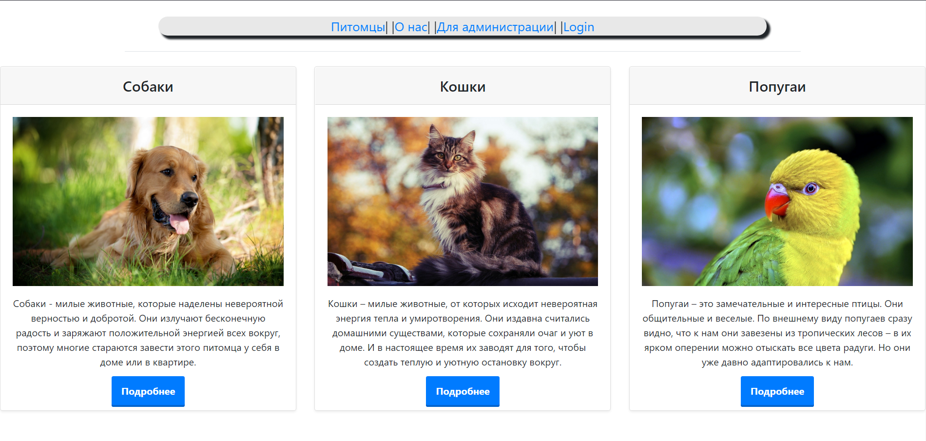
Главная страница

Slide 4
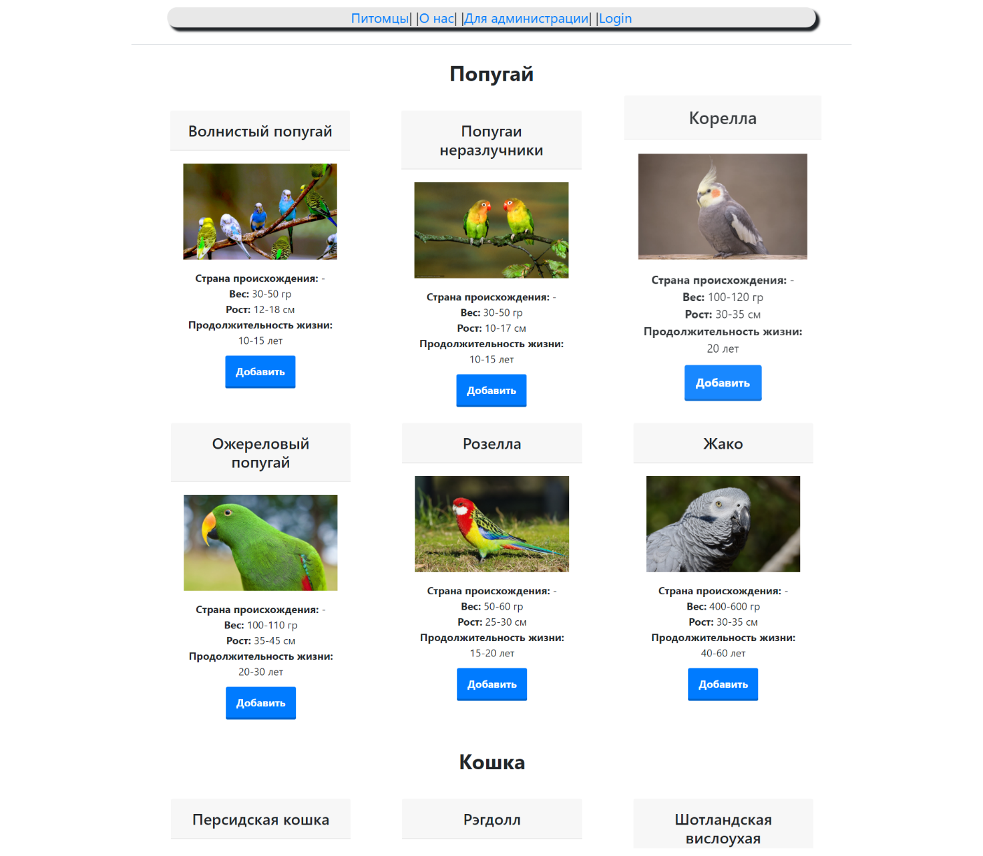
Каталог животных

Slide 5
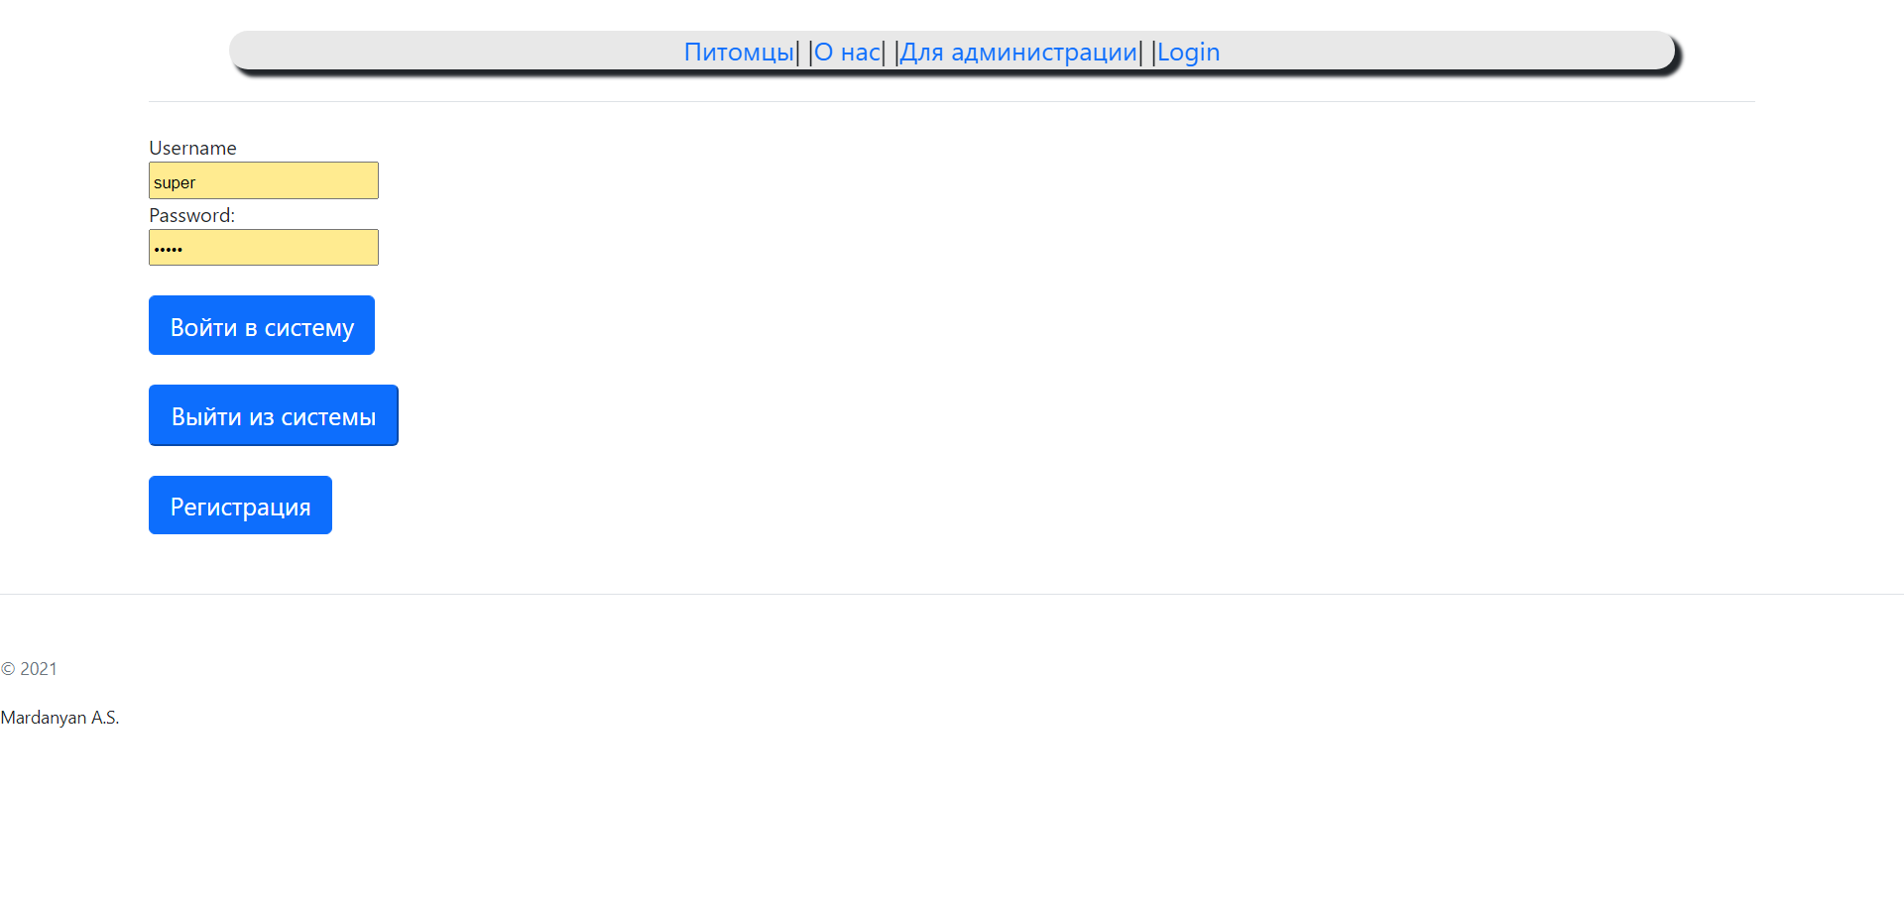
Login

Slide 6
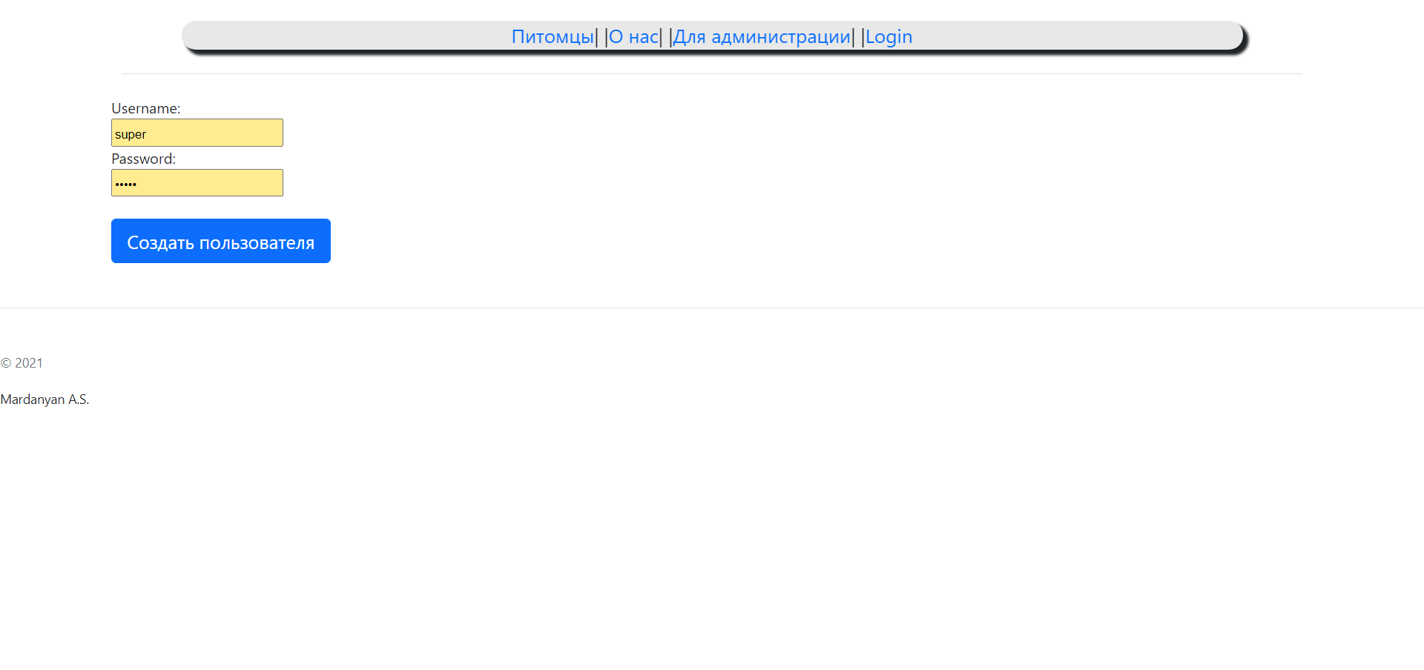
Регистрация

Slide 7
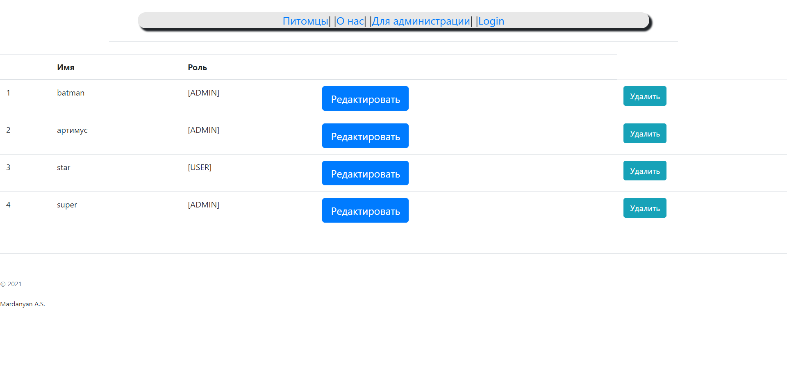
Страница администратора

Slide 8
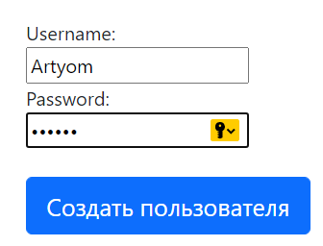
Добавление пользователя

Slide 9
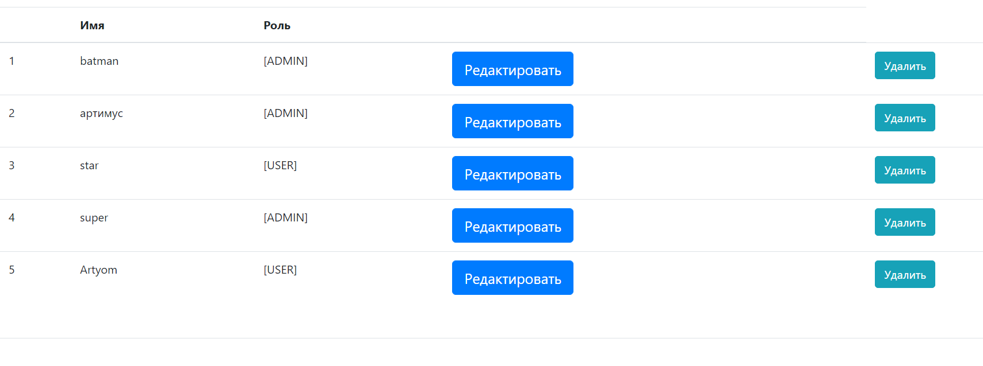
База с новым пользователем

Slide 10
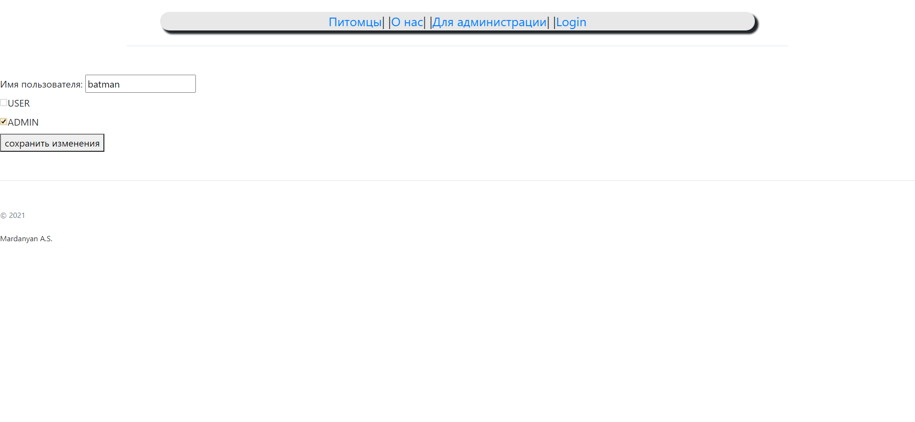
Редактирование пользователя

Slide 11
КОНЕЦ

